Slide 1
Мастер-класс для педагогов «Секреты полимерной глины»
Подготовила:
Байзель Надежда Гурьяновна учитель технологии
МБОУ «Самофаловская СОШ» Городищенского района Волгоградской области
2014 г.

Slide 2
Цели :
1. Обучающая: знакомство с современными материалами, инструментами и приспособлениями при выполнении сувениров , новым рабочим приемам.
2. Развивающая: развитие познавательного интереса работы с дополнительной литературой и другими источниками информации.
3.Воспитательная: воспитание культуры труда, эстетического вкуса, повышение интерес а к декоративно - прикладному искусству, совершенствование навыков общения.

Slide 3
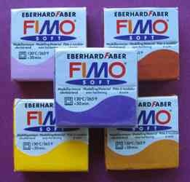
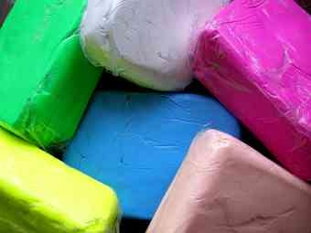
Полимерная глина

Slide 4
Инструменты и приспособления
Рабочая поверхность - может быть стеклянной, пластмассовой, желательно большого размера
Лезвия- канцелярский нож, кухонный нож, одиночное лезвие
Наждачная бумага - используется для сглаживания неровностей, швов, отпечатков пальцев с готового изделия
Замша - используется для придания готовым изделиям сияющей поверхности.
Длинная игла (спица)- используется для проделывания отверстий в бусинах.
Клей ПВА – предназначен для склеивания фрагментов пластики.

Slide 5
Этапы работы
Размягчение
Очень важно хорошо размять пластику, превратить холодную массу в теплую, гладкую структуру.
Смешивание
Можно смешивать абсолютно любые цвета, открывать новые оттенки
Лепка изделий Из полимерной глины можно творить вещи удивительной сложности и красоты. . Из неё делают сувениры, украшения, бижутерию - бусы, серьги, кулоны, подвески, брелоки, статуэтки, пуговицы. Полимерная глина применяется также для изготовления предметов интерьера, ёлочных игрушек и авторских кукол.
Запекание
Самая главная проблема - это температура, а именно, соблюдать всегда инструкцию производителя на упаковке. Никогда не запекать полимерную глину при температуре выше той , которая указана на упаковке производителем.

Slide 6
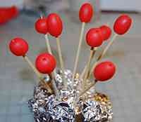
Изготовление бусин
Запекание бусин

Slide 7
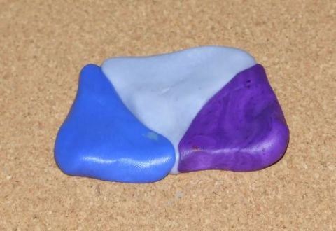
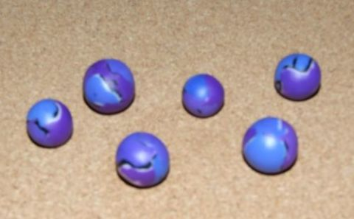
Смешивани полимерной глины

Slide 8
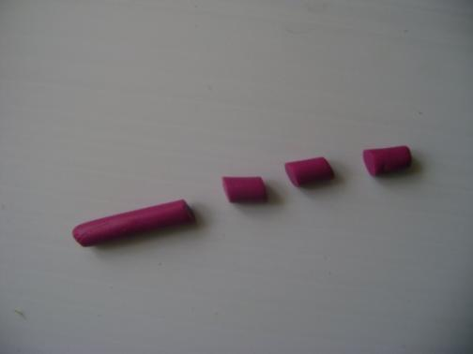
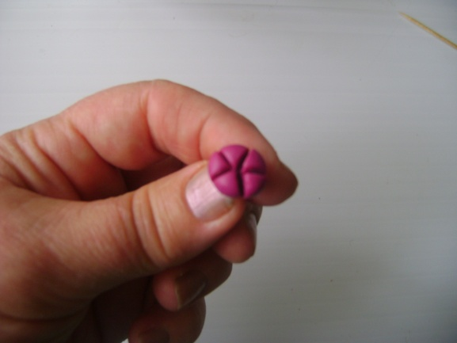
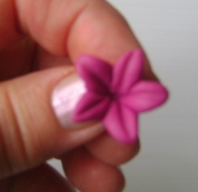
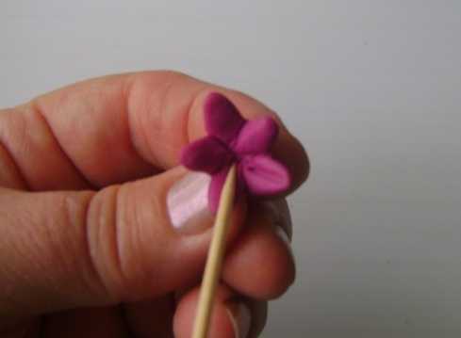
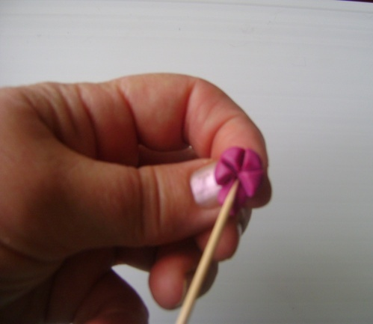
Изготовление цветка
1
2
3
6
5
4

Slide 9
Изготовление розы

Slide 10
Работы обучающихся

Slide 11
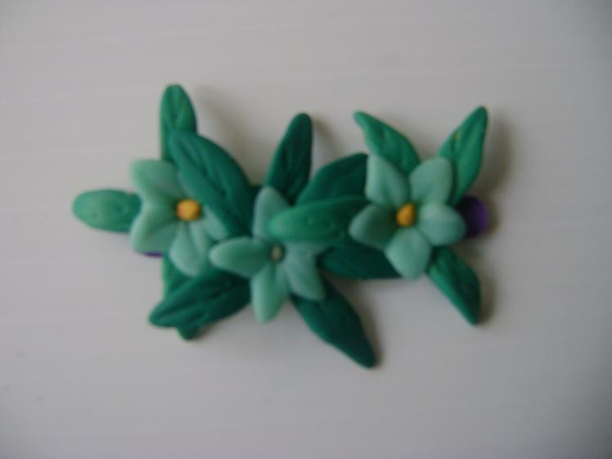
Заколка

Slide 12
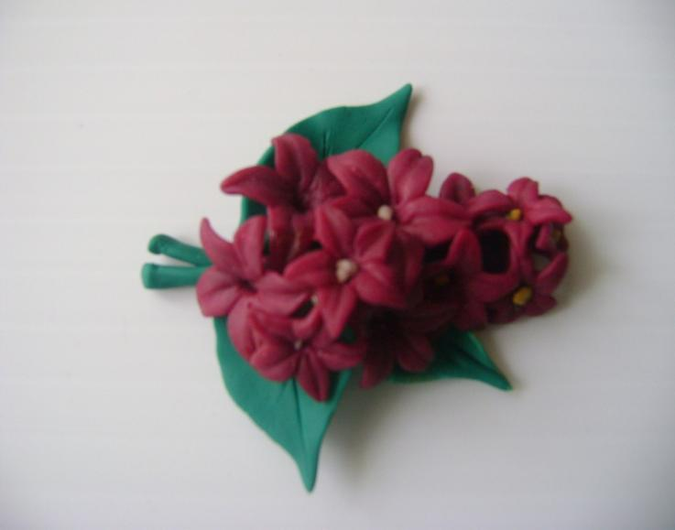
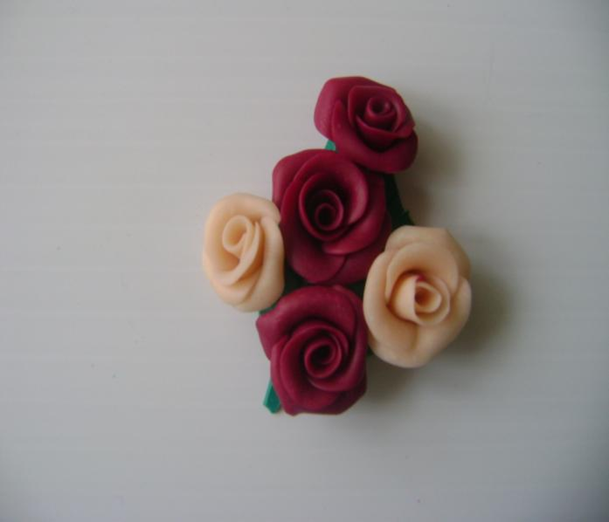
Брошь
Сирень
Розы

Slide 13
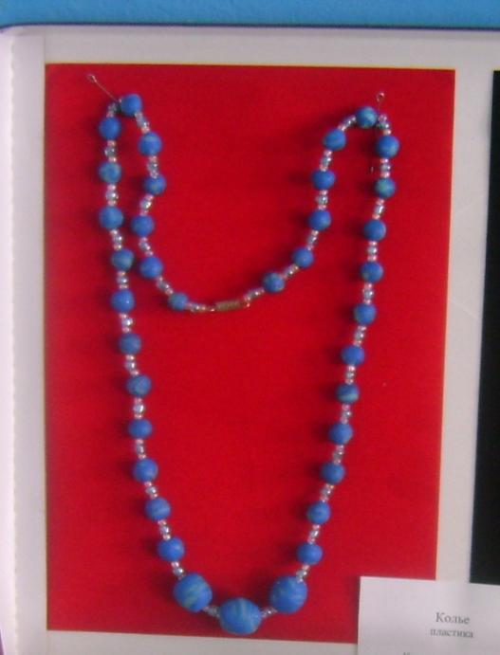
Колье
Колье «Лазурь»

Slide 14
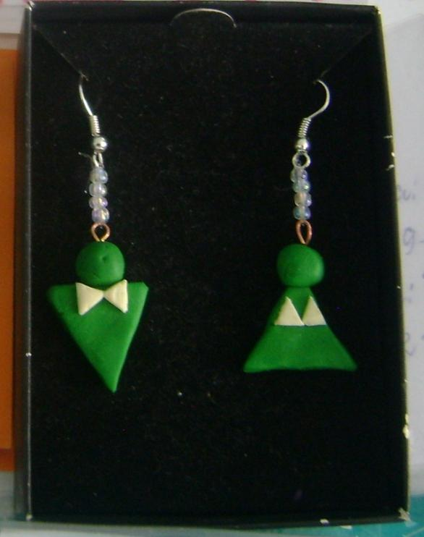

Slide 15
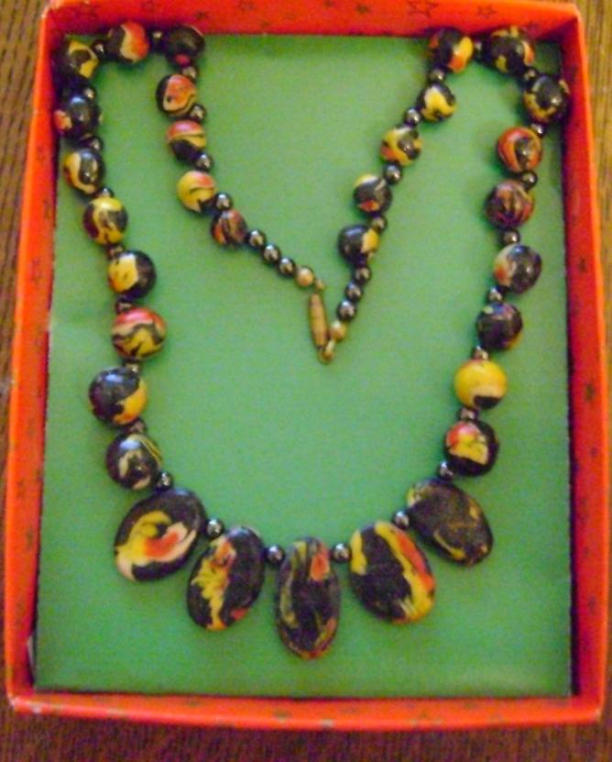

Slide 17
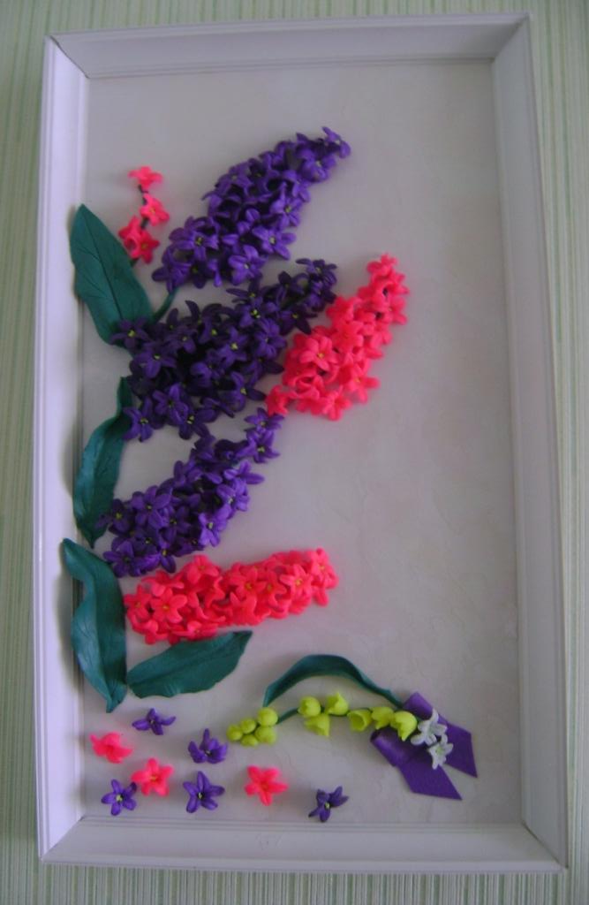

Slide 19
Спасибо за
внимание!

